Slide 1
Centro de Visitações – Núcleo Santa Virgínia
Programa Unesp para o Desenvolvimento Sustentável de São Luiz do Paraitinga.
Grupo “Emaranhados”
Fábio Ricardo da Costa
Hugo Caleiras Ferri
Raquel Bragagnolo
Coordenador: Professor Dr. José Xaides

Slide 2
Linhas Projetuais
O projeto foi abordado com uma temática bem simples, dois fatores foram essências para a sua concepção: integrar da melhor maneira possível o projeto com a natureza e causar o menor impacto sobre ela.
Pensando nessa proposta, a linha projetual que seguimos foi a de uma implantação bem aberta, com espaços de diferentes usos separados entre si, para que o caminhar necessário entre eles já “obrigue” o visitante a ter uma relação com o entorno de exuberante natureza do centro.
Para impactar o mínimo possível sobre a natureza, um grande deck de madeira é a base de toda a relação entre os espaços, visando assim, a permeabilidade do solo, já que as madeiras são espaçadas entre si. Ainda nessa questão, os prédios foram pensados de maneira simples, com formas básicas e dimensões pequenas, para que não cause tanto impacto visual, deixando com que a própria natureza seja o atrativo principal.

Slide 3
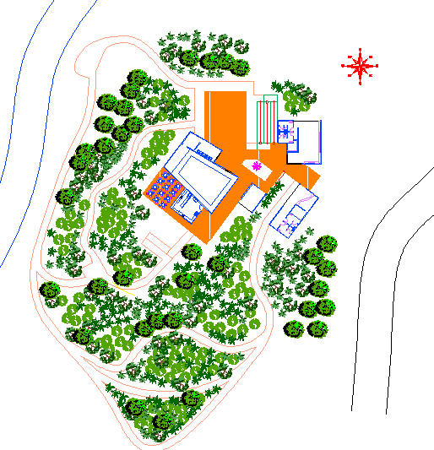
Implantação Geral
3
5
1 – Entrada
2 – Estrada de Acesso
3 – Área do Rafting
4 – Área de Descanso/Espaço Zen
5 - Rio
1
4
2

Slide 4
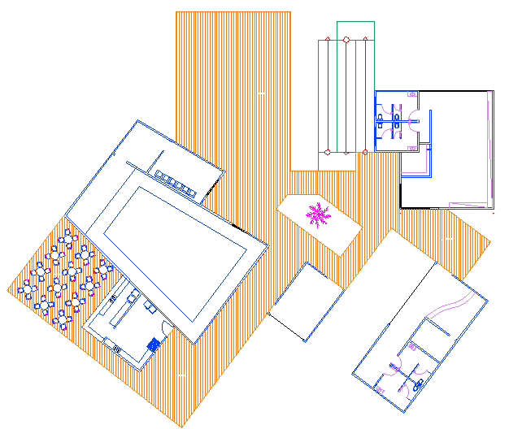
Implantação – Pavimento Superior
2
1 – Conveniência e Auto – Atendimento
2 – Sanitários
3 – Recepção/Secretaria/Administração/Sanitários
4 – Biblioteca
5 - Foyer
6 – Sala de Apoio/Camarim
7 – Auditório
8 – Lanchonete/Restaurante
6
1
5
7
4
3
8

Slide 5
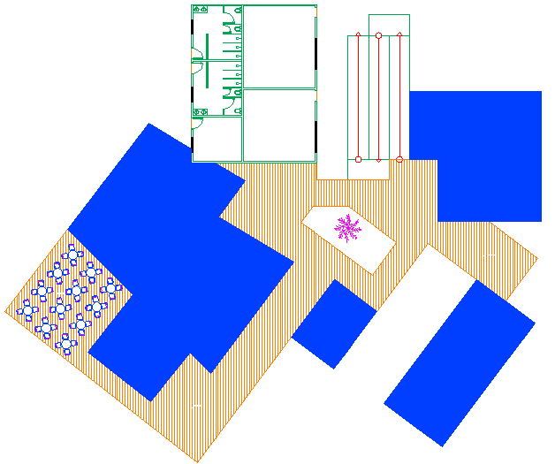
Implantação – Pavimento Inferior
2
1
1 – Salas Multiusos
2 – Vestiários
3 – Enfermaria
1
3

Slide 6
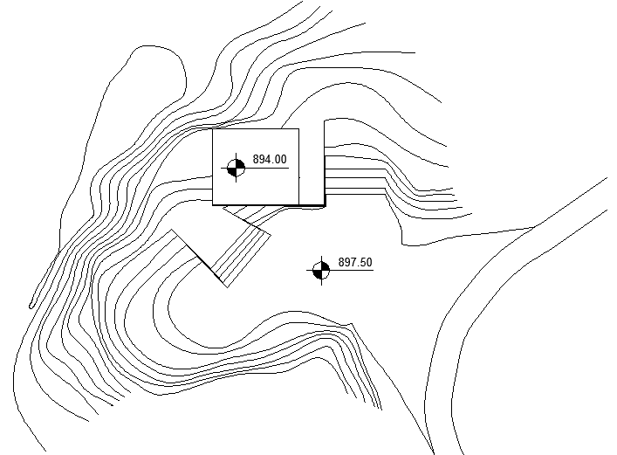
Remanejamento

Slide 7
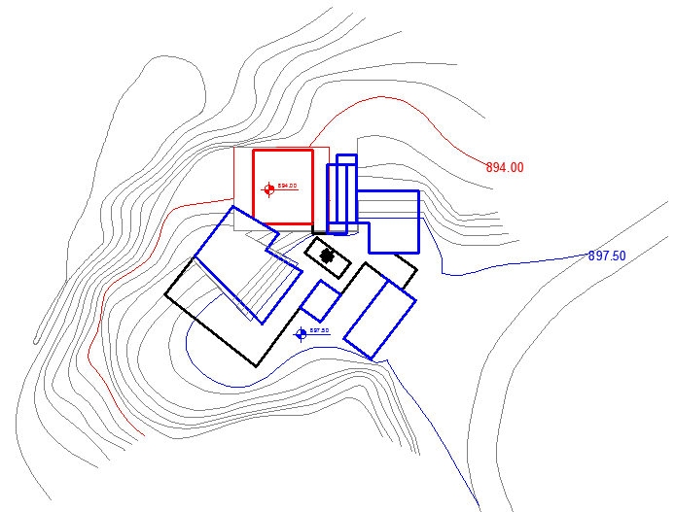
Remanejamento
Pavimento Superior
Pavimento Inferior

Slide 8
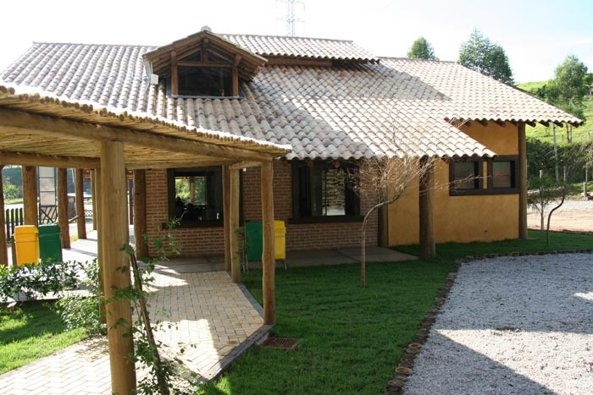
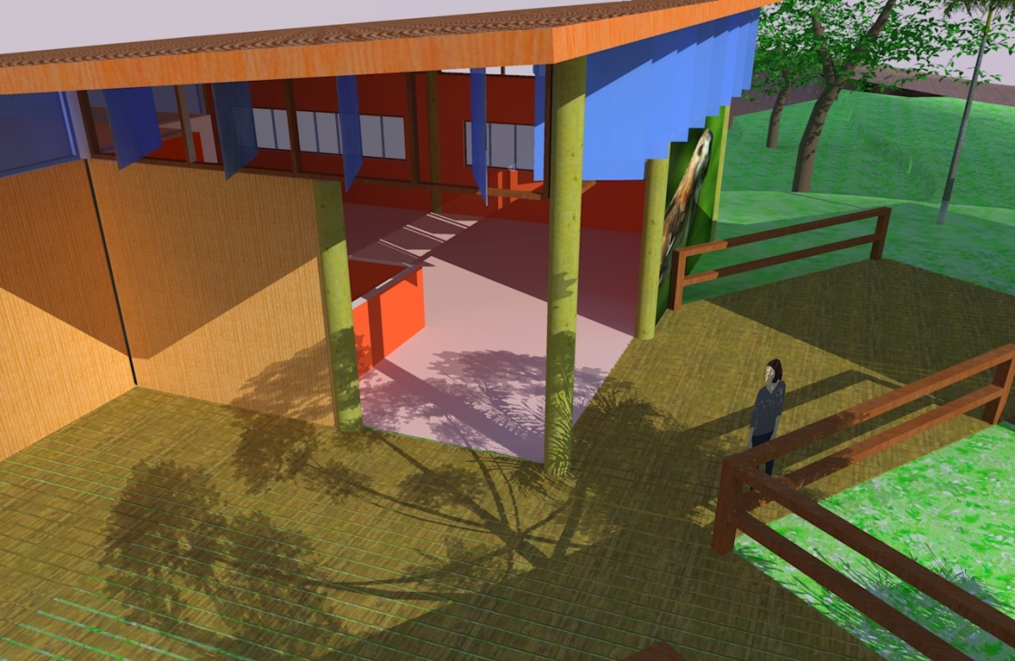
Método Construtivo
O SISTEMA CONSTRUTIVO SE BASEIA NO USO DE VIGAS E PILARES DE EUCALIPTO E PAREDES DE TAIPA DE PILÃO, COMO MOSTRAM AS FIGURAS.

Slide 9
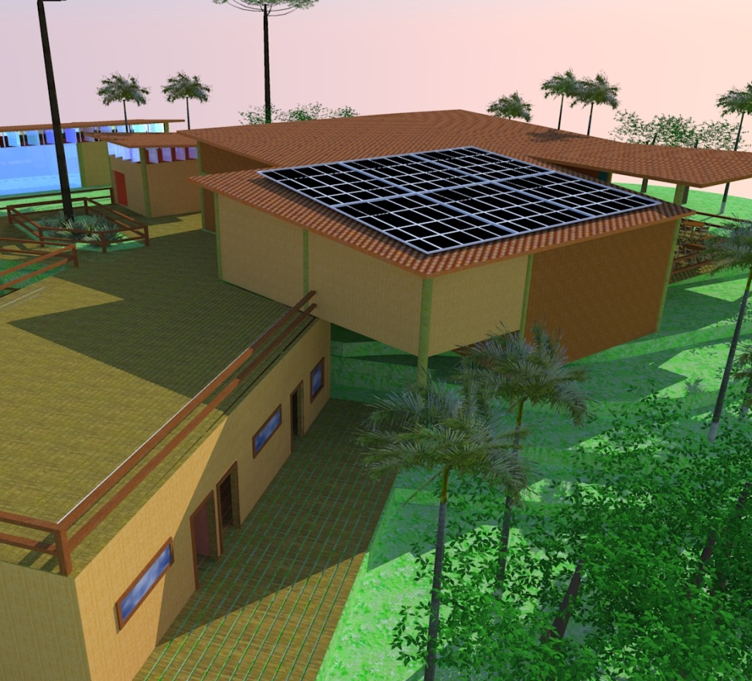
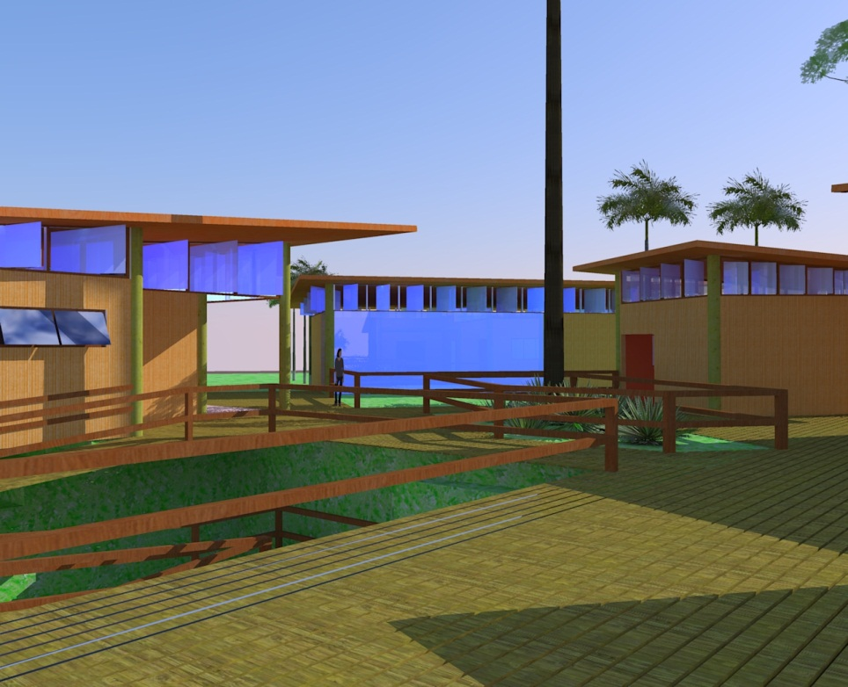
PLACAS FOTOVOLTAICAS PARA AUXILIAR NO FORNECIMENTO DO ENERGIA.
USO DE VIDROS PARA FACILITAR A VENTILAÇÃO, ILUMINAÇÃO E TAMBÉM PROMOVER UMA MAIOR INTEGRAÇÃO COM A NATUREZA A PARTIR DA VISÃO.

Slide 10
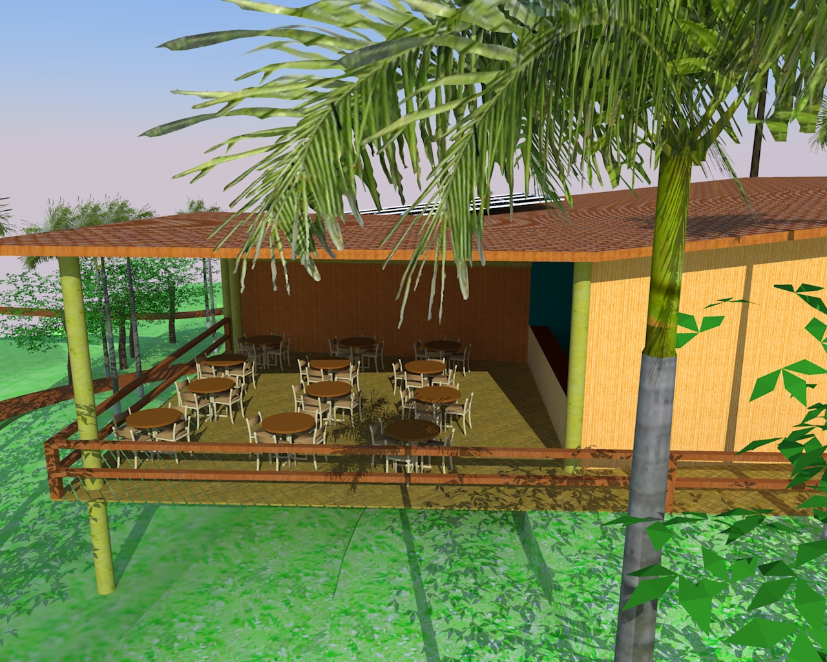
ESPAÇOS ELEVADOS SOBRE PILOTIS PARA DIMINUIR O CONTATO COM O SOLO DA ÁREA E AGREDIR MENOS A NATUREZA

Slide 11
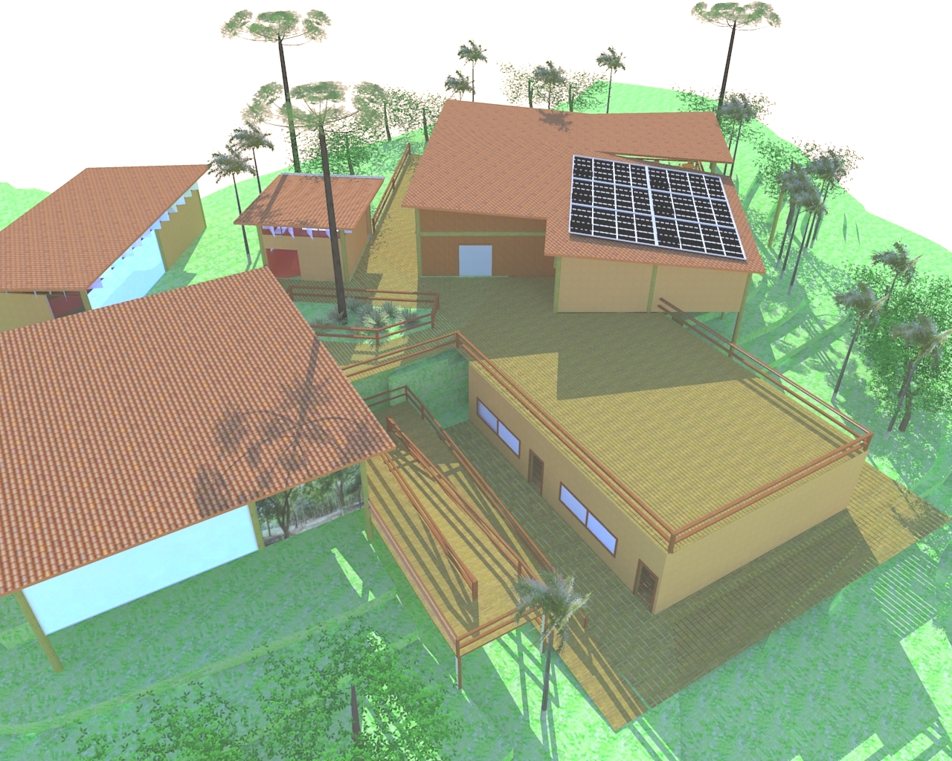
TELHADOS COM FORMAS SIMPLES, COM APENAS UMA SUPERFÍCIE PARA FACILITAR A CAPTAÇÃO DE AGUA DA CHUVA E POR CONSEQUÊNCIA O SEU ARMAZENAMENTO.

Slide 12
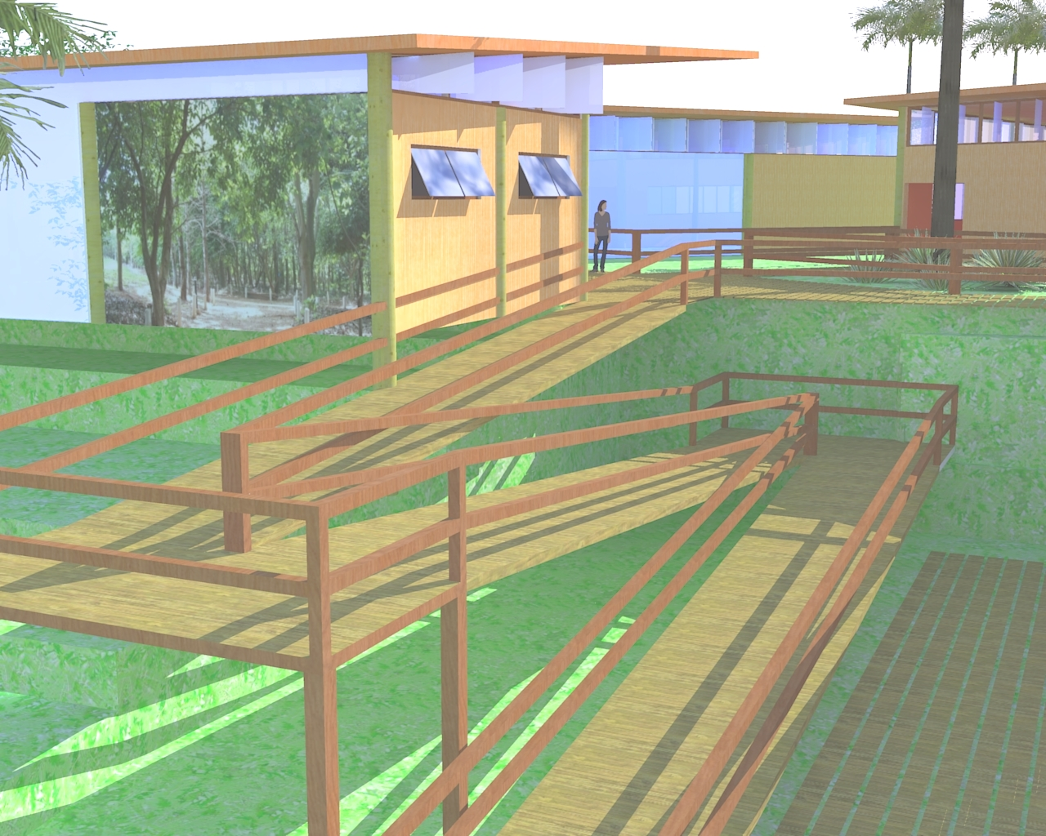
RAMPAS PARA TORNAR TODO O TRAJETO DO CENTRO ACESSIVEL.

Slide 13
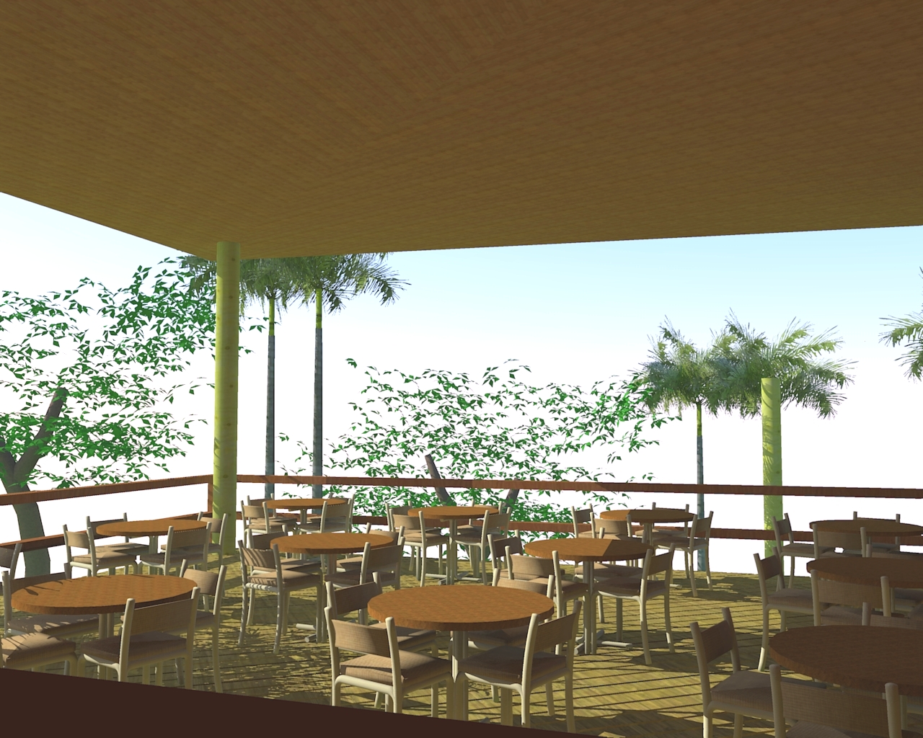
ESPAÇOS ABERTOS COM VISTA PARA A NATUREZA

